Slide 1
দ্বিতীয় অধ্যায়।
তথ্য ও যোগাযোগ
প্রযুক্তি সংশ্লিষ্ট
যন্ত্রপাতি
সবাইকে শুভেচ্ছা ও অভিনন্দন

Slide 2
পরিচিতি
প্রশান্ত কুমার দাস
সময়ঃ
৫০
মিনিট
আজকের
পাঠ-৪
পৃষ্ঠা-
২৪,২৫
সহকারী শিক্ষক (কম্পিউটার শিক্ষা)
চুহড় উচ্চ বিদ্যালয়
পায়রাবন্দ,মিঠাপুকুর,রংপুর।
E-mail: proapon@gmail.com
Mobile Nomber: 01728332201
মেমোরি ও স্টোরেজ ডিভাইস

Slide 3
এ পাঠ থেকে জানতে পারবে-
১। র‌্যাম কি তার কাজ জানতে পারবো-
২। স্টোরেজ ডিভাইস সম্পর্কে জানতে পারবো-
৩। সহায়ক মেমোরি সম্পর্কে জানতে পারবো-

Slide 4
গত ক্লাসের আলোচনায় কি ছিলঃ
তোমরা সবাই গত পাঠ মূল্যায়ন মনে করার চেষ্ঠা করো আর বল

Slide 5
আমরা এবার পাঠ-৪ পড়ে নেবো-
পাঠ ৪: মেমোরি ও স্টোরেজ ডিভাইস
তোমরা যদি আগের পাঠগুলো মনোযোগ দিয়ে পড়ে থাক তাহলে এতক্ষণে খুব ভালো করে জেনে গেছ যে, কম্পিউটারের খুব গুরুত্বপূর্ণ অংশ হচ্ছে মেমোরি, যেখানে তথ্য উপাত্তগুলো জমা করে রাখা হয়। আর সেখান থেকেই প্রসেসর তথ্য উপাত্ত নিয়ে তার ওপর কাজ করে। কাজেই কম্পিউটারে কোনো কাজ করতে হলেই সেটাকে মেমোরিতে নিয়ে রাখতে হয়। মেমোরিটা কম্পিউটারের ভেতরে থাকে বলে আমরা সাধারণত সেগুলো দেখতে পাই না, তাই তোমাদের বইয়ে এই ছবি দেওয়া হলো। মেমোরিতে তথ্য উপাত্তগুলো ক্রমানুসারে সাজানো থাকে—যখন খুশি যে কোনো জায়গা থেকে যদি তথ্য উপাত্ত নেওয়া যায় তখন তাকে বলে র‌্যাম (RAM- Random Access Memory)। বুঝতেই পারছ র্যামে কোনো উপাত্ত রাখা হলে সেটি মোটেই
স্থায়ীভাবে থাকে না, যখন খুশি তার ওপর অন্য তথ্য উপাত্ত রাখা যায় তখন আগেরটি মুছে যায়।

Slide 6
মেমোরিতে একটা তথ্য মুছে অন্য তথ্য রাখা যায় শুনে তোমরা নিশ্চয়ই খানিকটা দুশ্চিন্তায় পড়ে গেছ। তার কারণ অনেক খাটাখাটুনি করে তুমি হয়তো বিশাল একটা সফটওয়্যার তৈরি করেছ, সেটা মেমোরিতে রাখা হয়েছে, সেটা ব্যবহার করে তুমি অনেক কাজকর্মও করেছ। এখন যদি অন্য কেউ তোমার কম্পিউটারে অন্য একটি সফটওয়্যার চালাতে চায় তাহলে তোমার সফটওয়্যার মুছে যাবে! তোমার এতদিনের পরিশ্রম এক নিমিষে উধাও হয়ে যাবে? সেটা তাতে কিছুতেই হতে দেওয়া যাবে না।
আসলেই সেটা হতে দেওয়া হয় না। র‌্যম তথ্য উপাত্ত রাখা হয় সাময়িকভাবে, পাকাপাকি সেটা অন্য কোথাও রাখতে হয়। সেগুলোকে বলে স্টোরেজ ডিভাইস। স্টোরেজ ডিভাইস থেকে ব্যবহারের সময় মেমোরিতে আনা হয়। সবচেয়ে পরিচিত স্টোরেজ ডিভাইসের নাম হচ্ছে হার্ডডিস্ক ড্রাইভ। র্যামে যে তথ্যগুলো থাকে সেগুলো অস্বায়ী, কম্পিউটার বন্ধ করলেই সেটা উধাও হয়ে যায়। হার্ডডিস্ক ড্রাইভে যেটা জমা রাখা থাকে সেটা কম্পিউটার বন্ধ করলে উধাও হয়ে যায় না—তবে তুমি ইচ্ছা করলে একটা তথ্য মুছে অন্য একটা তথ্য রাখতে পারবে।

Slide 7
হার্ডডিস্ক ড্রাইভগুলো সাধারণত কম্পিউটারে পাকাপাকিভাবে লাগানো থাকে। তাই এক কম্পিউটার থেকে অন্য কম্পিউটারে তথ্য নেওয়ার জন্য অন্য কোন একটা পদ্ধতি দরকার।
বিভিন্ন সময়ে তার বিভিন্ন সমাধান এসেছে, এই মুহূর্তে একটা খুবই জনপ্রিয় সমাধানের নাম হচ্ছে সিডি (CD-Compact Disc)। সিডি যে শুধু কম্পিউটারে ব্যবহার করা যায় তা নয়, গান শোনার জন্যে বা ছায়াছবি দেখার জন্যেও এই সিডি ব্যবহার হয়। সাধারণ সিডিতে একবার কিছু লিখে ফেললে সেটা মোছা যায় না—তবে বার বার লেখা যায়, মোছা যায় এরকম সিডিও পাওয়া যায়। কম্পিউটারের তথ্য পকেটে নিয়ে ঘোরার জন্যে সবচেয়ে সহজ সমাধানের নাম পেন ড্রাইভ। সেগুলো এত ছোট যে কলমের মতো পকেটে নিয়ে ঘোরা সম্ভব, কিন্তু একটার মধ্যেই দশ থেকে বিশ হাজার বই রেখে দিতে পারবে।

Slide 8
আলোচনা
র‌্যামঃ র‌্যান্ডম অ্যাক্সেস মেমোরি, ইংরেজিতে Random access memory সংক্ষেপে র‌্যাম (RAM)বলে। হল এক ধরনের কম্পিউটারের উপাত্ত (ডাটা) সংরক্ষণের মাধ্যম। র‌্যাম থেকে যে কোন ক্রমে উপাত্ত "অ্যাক্সেস" করা যায়, এ কারণেই একে র‌্যান্ডম অ্যাক্সেস মেমোরি বলা হয়। র‌্যান্ডম শব্দটি দিয়ে এখানে বুঝানো হয়েছে - যে কোনো উপাত্ত (তার অবস্থানের উপরে নির্ভর না করে) ঠিক একই নির্দিষ্ট সময়ে উদ্ধার করা যায়। আমরা মোবাইল ফোনে র‌্যাম ব্যবহার করি।

Slide 9
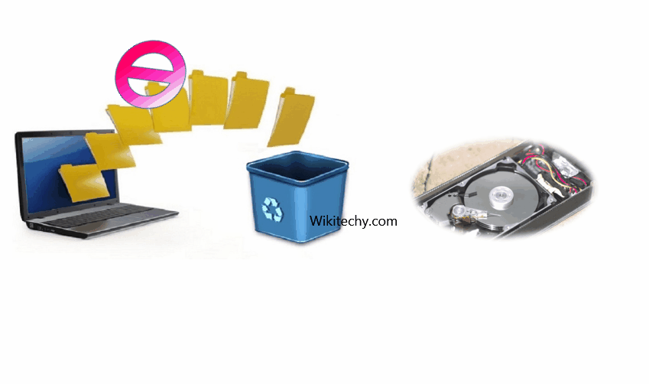
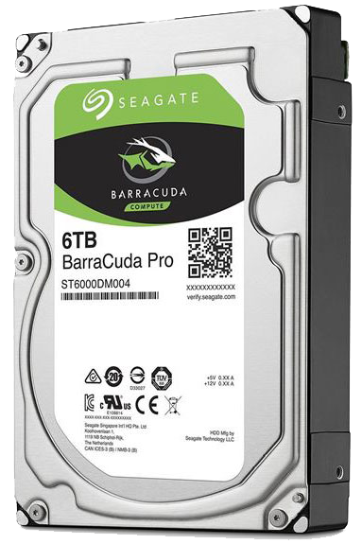
হার্ড ডিক্স কম্পিউটারের একটি বৃহৎ ষ্টোরেজ ডিভাইস। হার্ড ডিক্সে অপারেটিং সিস্টেম সফটওয়্যার থাকে এবং সকল সফটওয়্যার গুলোও হার্ড ডিক্সে ইন্সষ্টল করা থাকে। খুব দ্রুত ফাইল সংরক্ষণ করে এবং স্থায়ী মেমোরি। হার্ড ড্রাইভ বা ফিক্সড ড্রাইভ হলো ডাটা সংরক্ষণের যন্ত্র যা তথ্য জমা এবং পরবর্তী সময়ে পড়ার জন্য ব্যবহৃত হয়

Slide 10
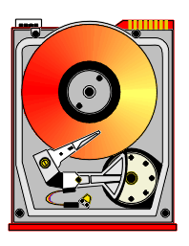
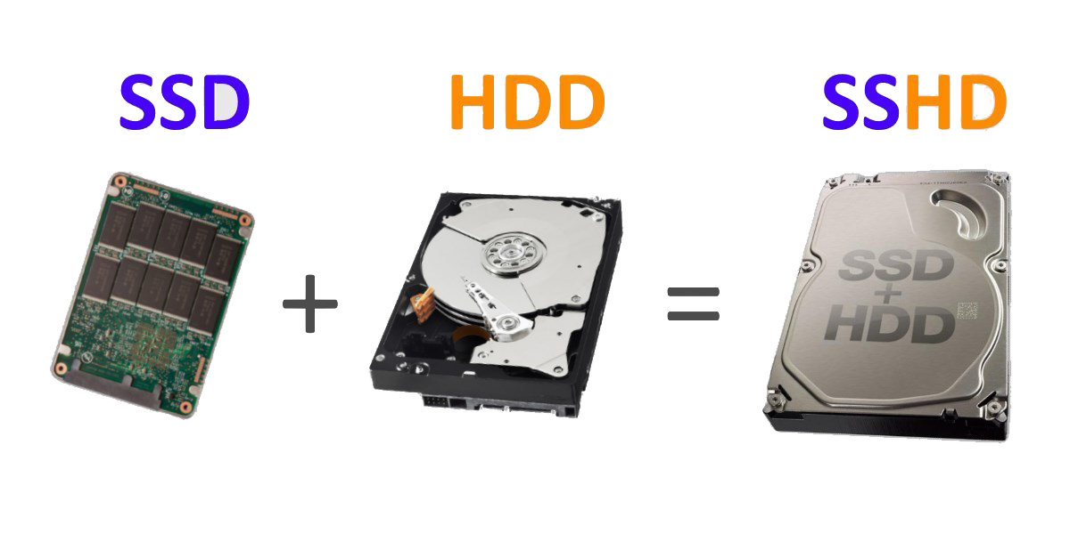
হার্ড ড্রাইভের ডিক্সটি প্রতি মিনিটে কতবার ঘুরতে থাকে-
৫৪০০ থেকে-৭২০০ বার

Slide 11
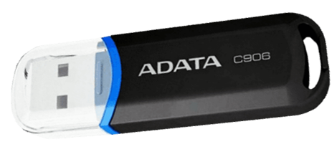
পেন/ ফ্ল্যাশ ড্রাইভারঃ পেন/ ফ্ল্যাশ ড্রাইভার এক ধরনের স্টোরেজ ডিভাইস এটা দিয়ে সহজেই ডাটা সংরক্ষন এবং ট্রান্সফার করা যায়। দেখতে অনেকটা কলমের মত। ইউএসবি ফ্লাশ ড্রাইভ সাধারণত সিস্টেম থেকে বিচ্ছিন্নকরণযোগ্য এবং এতে পুনরায় ডাটা লিখা যায়। এটি বাহ্যিকভাবে ফ্লপি ডিস্ক বা অপটিক্যাল ডিস্ক থেকে অনেক ছোট।

Slide 12
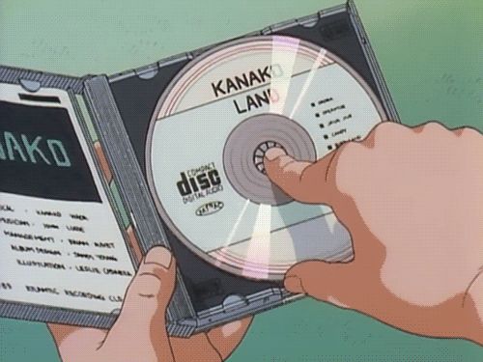
সিডিঃ কমপ্যাক্ট ডিস্ক ইংরেজি শব্দ। তথ্য ধারণের একটি চাকতি বিশেষ, ডিজিটাল তথ্য যেমন- লেখা, ছবি, ভিডিও, গান প্রভৃতি রাখার একটি প্রযুক্তি। গোলাকৃতির ও কয়েক মিলিমিটার পুরু চাঁচ নির্মিত এই ডিস্ক কম্পিউটারের ধারণ ক্ষমতা বৃদ্ধিতে বড় ভূমিকা রাখে। আদর্শ সিডিগুলোর ব্যাস প্রায় ১২০ মি.মি.

Slide 13
এবার কিছু শব্দের ইংরেজী বানান জানবো-
Hard Driver
Storage
র‌্যাম
মেমোরী
ড্রাইভার
হার্ড ড্রাইভার
স্টোরেজ
Ram
Memory
Driver

Slide 14
এবার কিছু শব্দের ইংরেজী বানান জানবো-
Hard disk
Pen driver
গিগা বাইট
স্টোরেজ ডিভাইস
সিডি
হার্ড ডিস্ক
পেন ড্রাইভার
Storage device
CD
Giga Bytes

Slide 15
একক কাজ করবো
১। মানুষ পূর্বের কথা বা ঘটনা বা স্মৃতি কোথায় জমা রাখে?
২। মোবাইলে ডেটা (নাম ও ফোন নং) কোথায় জমা থাকে।
৩। মোবাইল/কম্পিউটারের খুব গুরুত্বপূর্ণ অংশের নাম কী?
৪। কম্পিউটারে টাইপকৃত লেখা কোথায় জমা হয়?
৫। কম্পিউটার অন করলে মনিটর স্ক্রিনে লেখা দেখা যায় কোথা থেকে?
৬। কম্পিউটার বা মোবাইল ফোন বন্ধ করে দিলে ডেটা বা তথ্য কোথায় জমা থাকে?

Slide 16
আমরা হার্ড ডিস্ক কি কাজে
ব্যবহার করবো কেন করবো?
এবার তোমরা প্রশ্ন করতে পারো
যে কোন স্টোরেজ নিয়ে-

Slide 17
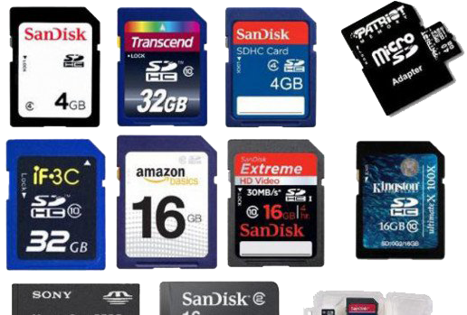
আমারা
এবার
চিত্র
গুলো
দেখে
বুঝতে
পারবো-

Slide 18
প্রশ্নোত্তর পর্ব তোমরা বলবে কোনটার কি কাজ
১। মোবাইল ফোনে আমরা কি ব্যবহার করি?
২। হার্ড ডিক্স কোথায় ব্যববহার করা হয়-
৩। তোমাদের কাছে কোন স্টোরেজ ডিভাইজটি উত্তম কেন?

Slide 19
এবার আমরা দুইজন করে কাজ করবো
১। বিভিন্ন মেমোরি ও স্টোরেজ ডিভাইসের তালিকা প্রণয়ন করা।
২। স্থায়ী ও অস্থায়ী মেমোরির নাম লেখ?

Slide 20
পাঠ মূল্যায়ন
বিভিন্ন স্টোরেজ ডিভাইস সম্পর্কে জানলাম?
তথ্যকে স্থায়ীভাবে সংরক্ষণ করার জন্য মেমোরির
প্রয়োজন? তা জানলাম?
একসাথে তথ্য-উপাত্ত কম্পিউটারে দেওয়া-নেওয়া যায় তা জানলাম?

Slide 21
বাড়ীর কাজ
১। এক কম্পিউটার থেকে অন্য কম্পিউটারে তথ্য নেওয়ার জন্য কোন ডিভাইস ব্যবহার করে তা বর্ণনা কর।

Slide 22
সবার জন্য রইল শুভকামনা
ধন্যবাদ

